Slide 1

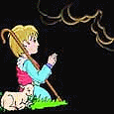

(سلامنا اليك يا ام المعونه
يا طاهرة يا سور الخلاص يا حنونة)2
تملي بيحلي لنا نمدح فضايلك
ونلجــأ اليك علشـان تنجدينــا

Slide 2



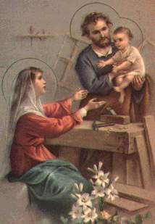
ميـن في البشــــر
قلبه احن علينـــا
عواطفه معنا في
جميــع خطاوينــا)2

Slide 3

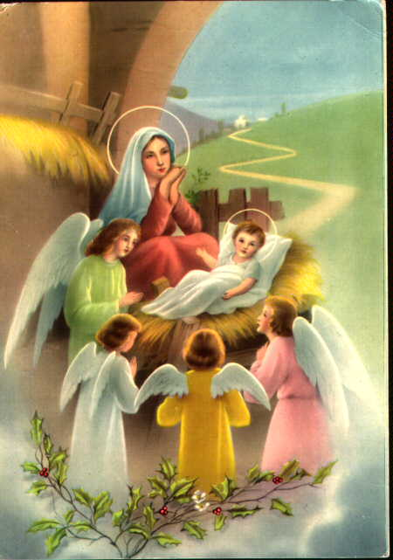

بيفــــرح حقيقــي
اذا فرحنــــا احنـا
ويحزن اذا الحزن
جه نـــواحينـــــا

Slide 4

و متياس رسول المسيح وقت سجنه
طلبـت قصــاد صاحـب القــدرة عنــه2

Slide 5
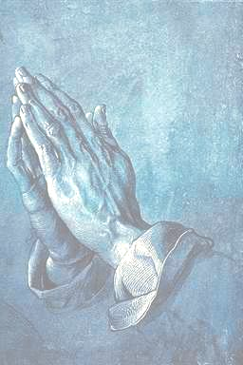
حصل امر هايل بقي الصلب سايل
شفاعتك جابت له سلامه وامنه

Slide 6
(سلامنا اليك يا ام المعونه
يا طاهرة يا سور الخلاص يا حنونة)2
تملي بيحلي لنا نمدح فضايلك
ونلجــأ اليك علشـان تنجدينــا

Slide 7

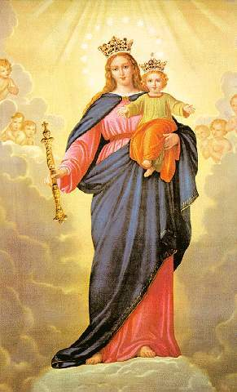
تضرع اليك ابونا
ابن زرعــة
وجت له معونتك
عظيمـة بسرعـة)2

Slide 8

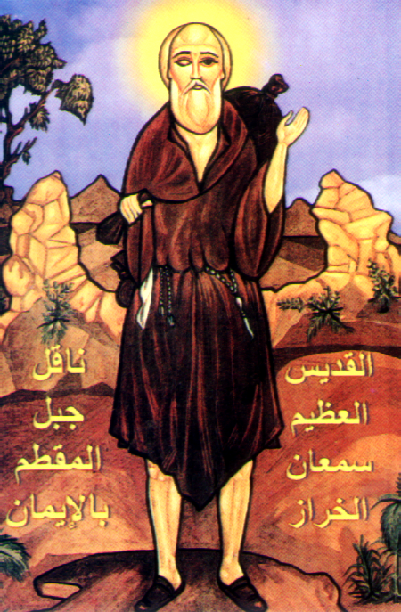

وفكيتــي ضيقتــه
نقلتــــي المقطــم
بآيــه لهـــا فــــي التاريخ أي روعه

Slide 9
(سلامنا اليك يا ام المعونه
يا طاهرة يا سور الخلاص يا حنونة)2
تملي بيحلي لنا نمدح فضايلك
ونلجــأ اليك علشـان تنجدينــا

Slide 10
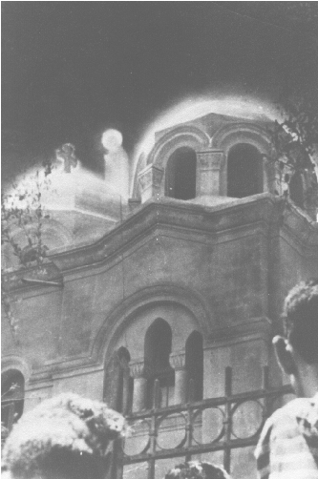
و لمـا ف كنيسة الزيتون باركتينا
لقينــــا الأمــــــان والسرور حل فينا2

Slide 11
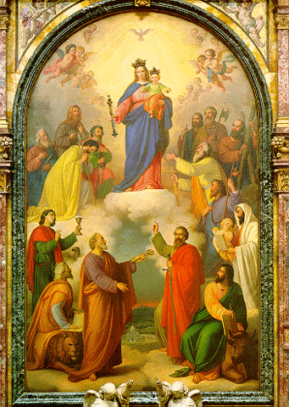
وللمرضي جبتي الشفا السمــاوي
واحلــي العـــزا
للقلوب الحزينة

Slide 12

(سلامنا اليك يا ام المعونه
يا طاهرة يا سور الخلاص يا حنونة)2
تملي بيحلي لنا نمدح فضايلك
ونلجــأ اليك علشـان تنجدينــا

